Slide 1
อินเทอร์เน็ต เว็บ และการพาณิชย์อิเล็กทรอนิกส์
2

Slide 2
วัตถุประสงค์การเรียนรู้
อภิปรายเกี่ยวกับต้นกำเนิดของอินเทอร์เน็ตและเว็บ
อธิบายการเข้าถึงเว็บโดยผ่านผู้ให้บริการอินเทอร์เน็ตและเว็บเบราว์เซอร์ได้
อภิปรายเกี่ยวกับการสื่อสารอินเทอร์เน็ต ไปรษณีย์อิเล็กทรอนิกส์ โปรแกรมอินสแตนท์เมสเซจจิง โซเชียลเน็ตเวิร์ค บล็อก (blog) ไมโครบล็อก (microblog) และวิกิ (wiki)
อธิบายเครื่องมือที่ใช้ในการค้นหา รวมถึง โปรแกรมค้นหา โปรแกรมเมตาเสิร์ช และโปรแกรมค้นหาเฉพาะทาง
ประเมินความถูกต้องของข้อมูลที่นำเสนอบนเว็บ
อภิปรายเกี่ยวกับการพาณิชย์อิเล็กทรอนิกส์ แบบ B2C C2C B2B และการชำระเงินได้
อธิบายเกี่ยวกับเว็บอรรถประโยชน์ เช่น การพัฒนาการใช้งานในระบบเว็บ เอฟทีพี ปลั๊กอิน ตัวกรอง และ การรักษาความปลอดภัยบนอินเทอร์เน็ต

Slide 3
บทนำ
อินเทอร์เน็ตเปรียบเสมือนทางด่วนที่เชื่อมการติดต่อของบุคคลนับล้านคน หรือเชื่อมต่อองค์กรต่าง ๆ เข้าด้วยกัน
มันเป็นรากฐานของการปฏิวัติสู่ยุคดิจิทัล
เว็บให้บริการการเข้าถึงแหล่งข้อมูลบนอินเทอร์เน็ตที่ได้กลายเป็นเครื่องมือที่ใช้ในชีวิตประจำวัน
ผู้ใช้งานคอมพิวเตอร์ควรจะมีความรู้ความสามารถในการเข้าถึงทรัพยากรที่มีอยู่บนอินเทอร์เน็ตและเว็บ เพื่อเข้าถึงแหล่งข้อมูลได้อย่างมีประสิทธิภาพ

Slide 4
อินเทอร์เน็ตและเว็บ
อินเตอร์เน็ตเป็นเครือข่ายที่มีขนาดใหญ่ที่เชื่อมที่เชื่อมโยงเครื่องคอมพิวเตอร์ทั่วโลกเข้าด้วยกัน
อินเทอร์เน็ตเกิดขึ้นในปี ค.ศ.1969
ประเทศสหรัฐอเมริกาเริ่มทำโครงงานพัฒนาเครือข่ายคอมพิวเตอร์สากลที่มีชื่อว่า อาร์พาเน็ต (ARPANET) หรือ เครือข่ายสำนักงานโครงการวิจัยขั้นสูง (Advanced Research Project Agency Network)
เว็บ (Web) หรือ เวิลด์ไวด์เว็บ (World Wide Web : WWW) เกิดขึ้นในปี ค.ศ.1991 โดยองค์กรความร่วมมือระหว่างประเทศในทวีปยุโรปเพื่อวิจัยและพัฒนาทางด้านนิวเคลียร์ (Center for European Nuclear Research : CERN) ที่ประเทศสวิตเซอร์แลนด์
อินเทอร์เน็ตและเว็บ มีความแตกต่างกัน
อินเทอร์เน็ตเป็นลักษณะของเครือข่ายทางกายภาพ
เว็บจะมีลักษณะเป็นส่วนติดต่อกับผู้ใช้แบบสื่อมัลติมีเดียที่ทำให้เข้าถึงทรัพยากรที่มีอยู่บนอินเทอร์เน็ตได้
Notes:
The Internet (key term) is the most developed network system currently in use; connects people all over the world
Originally started in 1969 when US funded a research project (ARPANET—Advanced Research Project Agency Network) (key term)
CERN – Center for European Nuclear Research (key term)
World Wide Web (Web) is a part of the Internet – not the Internet; introduced in 1992 by consortium in Switzerland
Originally started as research and text-based network to exchange research ideas from university to university
Web 1.0 (key term) – linking existing information
Web 2.0 (key term) – more dynamic content creation and social interaction (Facebook)
Web 3.0 (key term) – computer-generated information requiring less human interaction
Internet is the actual physical network comprised of wires, cables, satellites, and rules
Being connected to the network is often referred to as being online (Key Term)
The Web is a multimedia interface to resources available on the internet

Slide 5
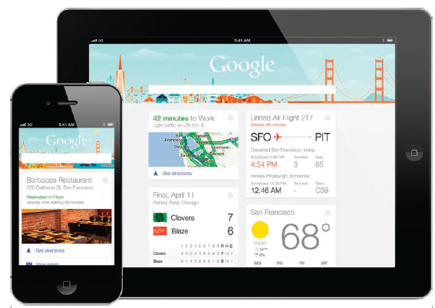
การใช้งานอินเทอร์เน็ต
การสื่อสาร
  อีเมล (e-mail) ภาพ วีดีโอ
  การอภิปราย
การเลือกซื้อสินค้า
การค้นหา
  ห้องสมุดเสมือน
  (Virtual libraries)
การศึกษาหรือการเรียนผ่านสื่ออิเล็กทรอนิกส์ (e-learning)
ความบันเทิง
Notes:
Most common Internet applications
Communicating – most popular Internet activity. Exchange e-mail, photos, videos
Shopping – fastest-growing applications
Searching - using virtual libraries.
Education or e-learning (Key Term) – take classes remotely from almost any location and any subject
Entertainment – music, movies, magazines, computer games
See the Making IT work for you for Online Entertainment (Page 30 – 31)

Slide 6
Making IT Work for You ความบันเทิงออนไลน์
การเปลี่ยนจากการดูรายการโทรทัศน์ผ่านเคเบิ้ลหรือผู้ให้บริการผ่านดาวเทียมและหันมาดูรายการออนไลน์ผ่านอินเทอร์เน็ต
เป็นการบริการที่ให้สามารถเข้าถึงแหล่งรวบรวมวีดีโอโดยการเรียกเก็บค่าธรรมเนียม คุณสามารถเลือก และดูหลายๆ วีดีโอ
ที่ต้องการบริการสมัครสมาชิกที่ได้รับความนิยมอยู่มากที่สุดมีอยู่ 3 บริการคือ Netflix, Hulu, Amazon Prime
Notes:
Many users are no longer subscribing to cable or satellite services. Instead they are using pay-as-you-go services such as Netflix and Amazon Prime to watch movies and their favorite TV episodes.
Hulu Plus is used for TV Program
NBA League Pass is used for NBA games
And there is also Pay-as-you-go programs available

Slide 7
การเข้าถึงอินเทอร์เน็ต
วิธีการพื้นฐานที่ทำให้เข้าถึงอินเทอร์เน็ตได้ คือ การเชื่อมต่อเครื่องคอมพิวเตอร์ผ่าน
ผู้ให้บริการอินเทอร์เน็ต (Internet Service Provide : ISP)
ในปัจจุบันประเทศไทยมีบริการอินเทอร์เน็ตอยู่ 2 ประเภท
  บริการอินเทอร์เน็ตผ่านสายโทรศัพท์ สายเคเบิล
  บริการอินเทอร์เน็ตแบบไร้สาย ตัวอย่างผู้ให้บริการอินเทอร์เน็ตในประเทศไทย ได้แก่ True CAT TOT 3BB AIS และ DTAC
Notes:
The common way to access the Internet is through a provider or host computer
Internet Service Providers (ISPs) (key term) - already connected to the Internet -- furnish a pathway for other users
Most commonly used ISPs use telephone lines, cable (key term) and / or wireless connections
Typical providers include:
Verizon, Comcast, Sprint, T-Mobile and AT&T

Slide 8
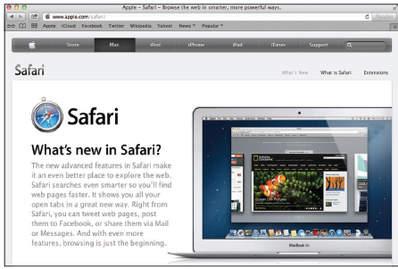
เบราว์เซอร์
เป็นโปรแกรมที่ช่วยให้เข้าไปใช้ทรัพยากรต่าง ๆ บนเว็บได้
สามารถท่องจากเว็บไซด์หนึ่งไปยังอีกเว็บไซด์หนึ่งได้โดยง่าย
เว็บบราว์เซอร์ที่ใช้งานกันมาก ได้แก่
  Mozilla Firefox
  Apple Safari
  Microsoft Internet Explorer
  Google Chrome
การที่เบราว์เซอร์จะเชื่อมต่อไปยังแหล่งทรัพยากรต่างๆ ได้นั้น จะต้องระบุที่อยู่ของทรัพยากร ซึ่งเรียกว่า ยูอาร์แอล (Uniform Resource Locators : URLs
Notes:
Browsers (key term) allow you to explore the web
Navigate, search for information and communicate using the web
Use URL (uniform resource locator) (Key Term) to connect to other resources. URL is the address (key term) and contains two parts.

Slide 9
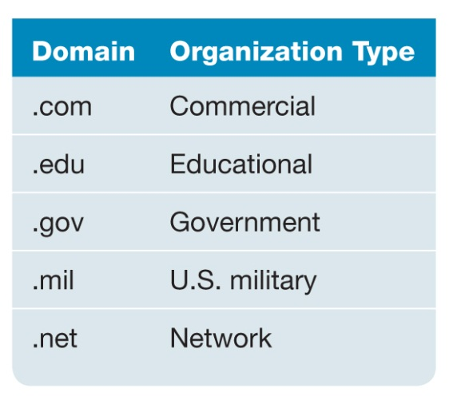
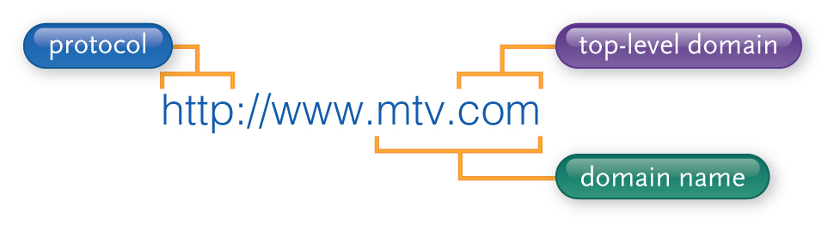
ยูอาร์แอล (URLs)
Uniform Resource Locator
  ประกอบด้วยสองส่วนคือ
    โพรโทคอล Protocol
    ชื่อโดเมน Domain name
โดเมนระดับบนสุด Top-level domain (TLD)
  บอกประเภทขององค์กร
Notes:
Two parts to URL:
protocol (Key Term), rules for exchanging data between computers (usually http://);
domain name (Key Term) – specific address where the resource is located
TLD or Top-level domain (key term), also known as the web suffix identifies the type of organization
Many URLs have additional parts specifying directory paths and file names.

Slide 10
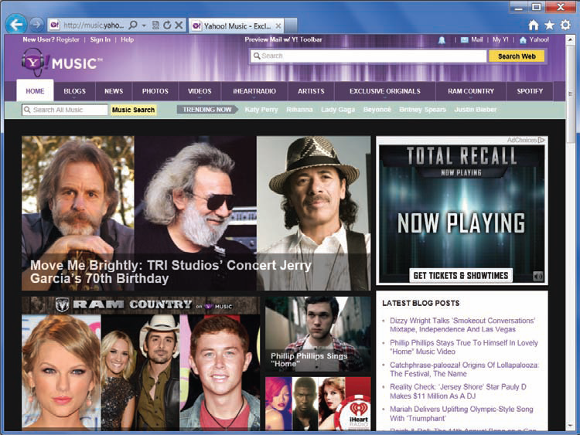
HTML and Hyperlinks
เบราว์เซอร์ทำหน้าที่แปลภาษา HTML
  HTML ย่อมาจาก Hypertext Markup Language
แสดงผลบนจอภาพของผู้ใช้
เอกสารแต่ละหน้าจะเรียกว่าเว็บเพจ (web page)
ไฮเปอร์ลิงก์ Hyperlinks
  เชื่อมโยงเว็บเพจแต่ละหน้าเข้าด้วยกัน
    ข้อมูลเอกสาร
    ภาพกราฟิก
    เสียง และวีดีโอคลิป
    สื่อมัลติมีเดีย
Notes:
Browsers Interpret the HTML (key term) codes and formatting instructions and displays the page
May contain
Hyperlinks (Key Term) or links (key term) -- allow users to quickly connect to other pages or web sites
Graphics
Text
Multimedia elements
pages contain links (Key Term) to programs called applets (Key Term)

Slide 11
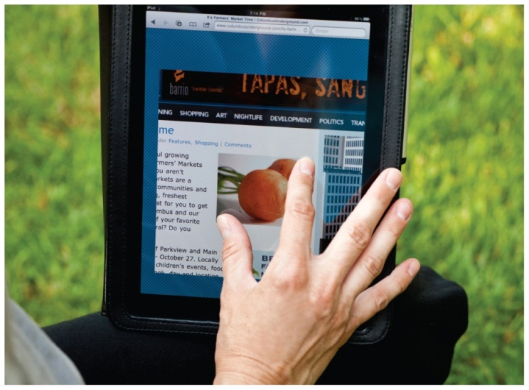
เว็บเพจที่โต้ตอบกับผู้ใช้
ในเว็บเพจอาจมีการแทรกการโต้ตอบรูปแบบต่างๆ ซึ่งมักจะเป็นโปรแกรมพิเศษที่เขียนด้วยภาษาต่างๆ ดังต่อไปนี้
  Cascading Style Sheets (CSS)
  JavaScript
  AJAX
  Applets
เบราว์เซอร์สำหรับอุปกรณ์เคลื่อนที่
Notes:
Cascading Style Sheets (key term) – files referenced that control the appearance of a web page giving them consistent look for presentation.
JavaScript (key term) – language used with HTML documents to trigger interactive features such as opening a new browser
AJAX (key term) – (Asynchronous Java Script and XML) JavaScript used to create interactive websites that respond quickly.
Applets (key term) – used to present animation, display graphics, provide interactive games
Mobile Browsers (key term) – designed to run on portable devices. Contain special navigational tools for convenience to pinch and stretch

Slide 12
โปรแกรมเว็บยูทิลิตี
เป็นโปรแกรมยูทิลิตีเฉพาะที่ทำให้ใช้งานอินเทอร์เน็ตและเว็บง่ายและปลอดภัยยิ่งขึ้น โปรแกรมเว็บยูทิลิตีหลายโปรแกรมเรียกใช้และทำงานร่วมกับเบราว์เซอร์
  Plug-Ins
  Filters
  File Transfer Utilities
  Internet Security
  Suites
Return
Notes:
Web utilities (key term) are specialized utility programs that make using the Internet and web easier and safer
The utilities we will discuss are:
Plug-ins – The graphic on this slide is from Apple. It is QuickTime for playing audio and video files.
Filters
File Transfer Utilities
Internet Security Suites

Slide 13
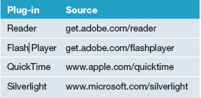
ปลั๊กอิน (Plug-Ins)
เป็นโปรแกรมที่ถูกเรียกใช้งานโดยอัตโนมัติ และทำงานเป็นส่วนหนึ่งของเบราว์เซอร์
เว็บไซต์หลายแห่งต้องการปลั๊กอินในการเรียกใช้งานเว็บไซต์ให้ได้เต็มประสิทธิภาพ
ปลั๊กอินที่ใช้กันมาก ได้แก่
  Acrobat Reader
  Flash
  QuickTime
  Windows Media Player
Return
Notes:
Plug-ins (key term) – programs that start automatically and operate as part of your Browser
Adobe Reader from Adobe – pdf – viewing and printing a variety of standard forms and other documents
Flash Player from Adobe – viewing videos, animations and other media
QuickTime from Apple – playing audio and video files
Windows Media Player – playing audio files, video files and much more

Slide 14
ตัวกรอง
โปรแกรมตัวกรองเป็นโปรแกรมป้องกันการเข้าถึงเว็บไซต์ที่ไม่เหมาะสมหรือจำกัดเวลาการใช้งานได้
สามารถติดตามการใช้งาน รายงานรายละเอียดเวลาที่ใช้งานอินเทอร์เน็ต รวมถึงเวลาที่ใช้ในแต่ละเว็บไซต์หรือกลุ่มสนทนา ได้แก่
  CyberPatrol
  Pearl Echo
  Norton Online Family
  Net Nanny
  Symantec Web Gateway
Return
Notes:
Filters (key term) – block access to selected sites.
Filters can also monitor use and generate reports detailing the total time spent on the Internet and specific sites.

Slide 15
ยูทิลิตีถ่ายโอนไฟล์ (File Transfer Utilities)
ใช้ในการคัดลอกไฟล์จากเครื่องแม่ข่ายมายังเครื่องคอมพิวเตอร์ของผู้ใช้ เรียกว่าการดาวน์โหลด (download)
ใช้คัดลอกไฟล์จากเครื่องผู้ใช้ไปยังเครื่องแม่ข่ายเรียกว่าการอัพโหลด (upload)
ตัวอย่างโปรแกรมที่นิยมได้แก่
  เอฟทีพี File transfer protocol (FTP) and secure file transfer protocol (SFTP)
  บริการถ่ายโอนไฟล์ผ่านเว็บ Web-based file transfer services
  บิตทอร์เรนต์ Bit-Torrent
Return
Notes:
File Transfer Protocol (key term) and Secure File Transfer Protocol (key term) (FTP & SFTP)
Also referred to as downloading (key term) – receiving a file from the Internet and uploading (key term) copying a file to the Internet
copy files from your computer to the internet
used for uploading changes to a website
Web-based file transfer services (key term)
uses web browser to upload and download files
Dropbox.com is a widely used service
BitTorrent (key term)
distributes file transfers across many computers for more efficient downloads
good for transferring large files

Slide 16
ชุดโปรแกรมรักษาความปลอดภัยในการใช้อินเทอร์เน็ต
เป็นชุดโปรแกรมยูทิลิตีที่ออกแบบมาเพื่อความปลอดภัยและรักษาความส่วนเป็นส่วนตัวในขณะที่ใช้งานอินเทอร์เน็ต
  โปรแกรมเหล่านี้จะควบคุมอีเมลขยะ
    ป้องกันไวรัสคอมพิวเตอร์
    ควบคุมการใช้งานเว็บไซต์
    โปรแกรมตัวกรอง และอื่น ๆ
Notes:
Internet Security Suites (Key Term) – collection of utility programs designed to maintain your security and privacy while you are on the Web
Suites Are the most cost efficient way to go instead of buying each component separately.
McAfee Internet Security
Symantec Norton Internet Security

Slide 17
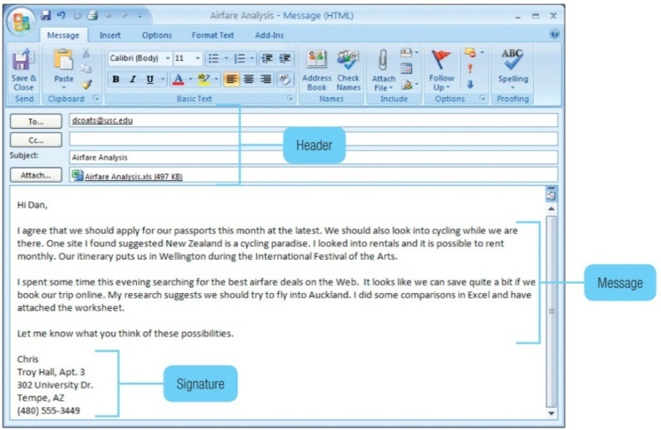
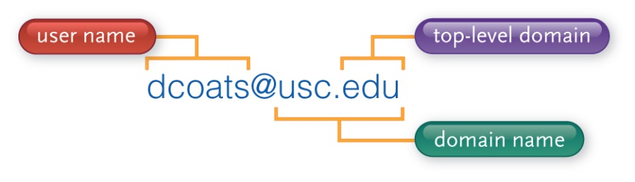
การติดต่อสื่อสาร
กิจกรรมที่ทำบนอินเทอร์เน็ตได้รับความนิยมได้แก่
  ไปรษณีย์อิเล็กทรอนิกส์ (electronic mail) หรืออีเมล (E-Mail)
  เป็นการแลกเปลี่ยนข้อความอิเล็กทรอนิกส์ผ่านอินเทอร์เน็ต ส่วนประกอบพื้นฐานที่สำคัญของอีเมล ได้แก่
  หัวข้อ
    รวมถึงที่อยู่,หัวข้อ,และกราฟิก รูปภาพ และสิ่งที่แนบ
  ข้อความ
  คำลงท้าย
Notes:
Communication – most popular Internet activity: e-mail, messaging, social networking, blogs, microblogs, webcasts, podcasts, and wikis
E-mail or electronic mail (Key Term)
Transmission of electronic messages over the Internet
Has three basic elements: header (key term), message and signature
Address (key term) – who the e-mail is going to.
Address (Key Term) has two parts
User name - identifies unique user or computer in the domain
Domain name (Key Term) - references a specific organization
Subject (key term) – topic of the message
Attachments: (key term) – documents and / or images you attach to the message
Message: (key term) – letter
Signature: (key term) – information about the sender

Slide 18
การติดต่อสื่อสาร
เป็นการแลกเปลี่ยนข้อความอิเล็กทรอนิกส์ผ่านอินเทอร์เน็ต
  Client-based e-mail system
    E-mail client
  Web-based e-mail system
    Webmail
Notes:
Client-based e-mail system (key term) – requires installation of an e-mail client (key term) on your computer. Examples are Microsoft Outlook and Apple Mail.
Web-based e-mail system (key term) – no email program on your computer, access from any computer through a Browser. Examples are Google Gmail, Microsoft Hotmail, Yahoo!Mail

Slide 19
สแปมเมล (Spam mail)
เป็นขยะหรืออีเมล ที่ไม่ต้องการ ซึ่งรบกวนการทำงานและบางครั้งก็ไม่ปลอดภัย
บางครั้งก็มีไวรัสคอมพิวเตอร์แฝงตัวมากับอีเมล และอาจทำให้ข้อมูลหรือเครื่องคอมพิวเตอร์เสียหายได้
  โปรแกรมสำหรับตรวจหาและกำจัดอีเมลขยะเรียกว่า spam blocker หรือ spam filter
Notes:
Spam (Key Term) – unsolicited / unwelcome e-mail
Distraction, Nuisance
Computer viruses (Key Term) can also be attached to spam
Spam blockers (Key Term)/ Spam filters (key term) use a variety of different approaches to identify and eliminate spam
CAN-SPAM Act requires that every marketing related email provide an opt-out option
Tips to blocking spam:
Keep a low profile
Don’t ever respond to spam and be cautious when giving out your address
Use e-mail filter options
Use antispam and filter options

Slide 20
Messaging
ข้อความที่ใช้ส่ง / ส่งข้อความ
  บริการส่งข้อความสั้น (SMS)
    ข้อความอิเล็กทรอนิกส์
โปรแกรมอินสแตนท์เมสเซจจิง
  เป็นโปรแกรมที่ทำให้ผู้ใช้สามารถสื่อสารกันได้แบบทันทีทันใด
  ให้บริการด้านการการติดต่อสื่อสารโดยส่งข้อมูลหากันระหว่างคนสองคนหรือหลาย ๆ คน
    โปรแกรมส่วนใหญ่มีคุณสมบัติการประชุมทางวิดีโอไฟล์ร่วมกันและความช่วยเหลือระยะไกล
    Facebook Chat
    Google Talk
Notes:
Text Messaging (key term) – also know as texting (key term) is sending short electronic messages between mobile devices.
SMS (short Message Service (key term)
Has become one of the most widely used ways to send short messages
Many states have passed laws prohibiting texting while driving due to the negative impact on driver safety according to a study conducted by Car and Driver
Instant Messaging (Key Term)
Extension of email that allows two or more people to contact each other via direct, live communication
To use instant message, specify list of friends (Key Term) and register with an instant messaging server
Some services include video and file-sharing
For more information, visit www.mhhe.com/ce2015 and click on Student Edition – Explore -- IM

Slide 21
โซเชียลเน็ตเวิร์ค (social network)
ชุมชนออนไลน์ที่เชื่อมโยงผู้คนไว้ด้วยกัน ช่วยให้คุณสามารถหาเพื่อนบนโลกอินเทอร์เน็ตซึ่งมีความสนใจในเรื่องเดียวกัน เครือข่ายสังคมที่เป็นที่นิยมได้แก่
  Facebook
    Facebook Profiles
    Facebook Pages
    Facebook groups
  Google+
    Circles
    Hangouts
    Sparks
  LinkedIn
    Business-oriented
Notes:
Social Networking (Key Term)
One of the fastest growing uses of the Internet
Connecting individuals to one another
Facebook (Key term)– individuals, businesses, communities – launched in 2004
Facebook – instant messaging, photo, video sharing, games, etc.
Facebook Profiles (key term) – personal information. Available to friends, family
Facebook Pages (key term)– created by businesses and public figures
Facebook Groups (key term)– created by individuals who share a common interest
Google+ (key term) or Google Plus (key term) – includes circles (key term) for grouping individuals according to common interests – launched in 2011
Hangouts (key term) – to communicate with up to 10 people at one time
Sparks (key term) – news feeds
LinkedIN (key term) – Business/professionally oriented social networking -- launched in 2003
Consider carefully the information you are disclosing when joining social networking sites.

Slide 22
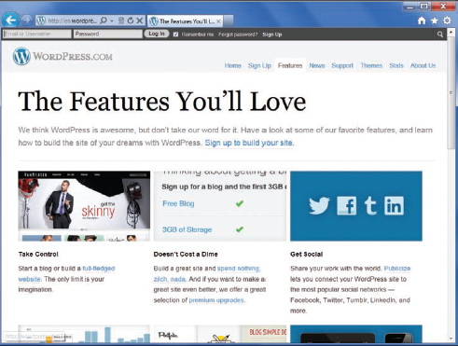
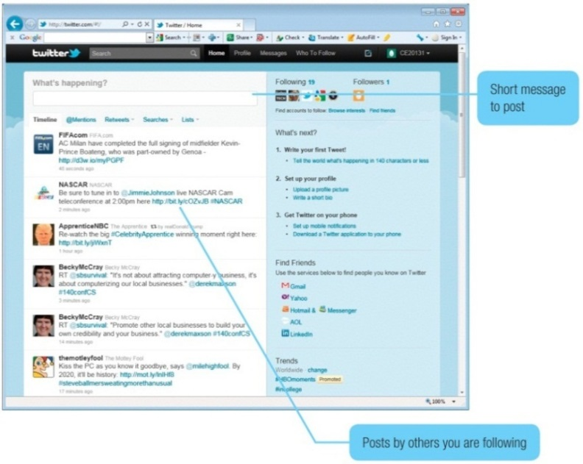
บล็อก ไมโครบล็อก (Blogs, Microblogs)
เป็นเครื่องมือที่ใช้สร้างเว็บส่วนตัวเพื่อติดต่อกับเพื่อนและครอบครัว สามารถโพสต์ข้อความบอกเล่าเรื่องราวที่ประทับใจ ให้ผู้อื่นได้เห็น
ออกแบบมาเพื่อให้สามารถติดตามความเคลื่อนไหวในกลุ่มเพื่อนหรือผู้ที่มีความสนใจร่วมกัน เขียนในรูปแบบข้อความสั้น ๆ อาจเป็นการถามและบอกสถานะสั้น เช่น
  ตอนนี้คุณกำลังทำอะไรอยู่
ตัวอย่าง
ไมโครบล็อกที่เป็นที่รู้จักกันดีคือ twitter ซึ่งให้เขียนข้อความได้ครั้งละไม่เกิน 140 ตัวอักษร
Notes:
Popular web logs (key term) or blogs (key term) include Blogger and WordPress
Twitter (key term) is the most popular microblog (key term)

Slide 23
เว็บคาสท์ (Webcasts), พ็อดท์คาสท์ (Podcasts), วิกิ (wiki)
เว็บคาสท์ – เทคโนโลยีสตรีมสำหรับการออกอากาศสดในรูปแบบของเสียงและวิดีโอ
พ็อดท์คาสท์ -ไฟล์เสียงและวิดีโอที่สามารถดาวน์โหลดไปยังคอมพิวเตอร์หรือ เครื่องเล่น อื่น ๆ เช่น แท็บเล็ต สมาร์ทโฟน
วิกิ -เป็นรูปแบบเว็บไซต์ที่ผู้เข้าชมสามารถมีส่วนร่วมในการกรอกข้อมูล หรือเพิ่ม และแก้ไขข้อมูล เหมือนกับการเขียนบทความร่วมกัน
Notes:
Webcasts (key term) streaming technology (key term) using audio and video continuously downloaded to your computer
YouTube is a popular example
After webcast is complete, no files remain on your computer
Podcasts (key term) available on iTunes and do not use streaming technology
Wiki (key term) – website which is editable by users. Built on a community of interested people that build knowledge over time.
Wikipedia (key term) is an example of using a wiki as an online encyclopedia
For more information, go to www.mhhe.com/ce2015 and then click on Student Edition – Explore -- Blog

Slide 24
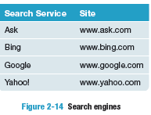
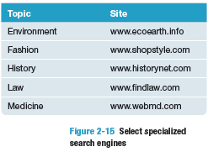
เครื่องมือที่ใช้ในการค้นหา (Search Tools)
บริการค้นหา
โปรแกรมค้นหาเฉพาะทาง
  สไปเดอร์ (spider)
โปรแกรมการค้นหา
การประเมินผลเนื้อหา
  อำนาจหน้าที่ ขอบเขตของเนื้อหาที่ค้นหา
  ความถูกต้องของเนื้อหา
  จุดมุ่งหมาย
  ความเป็นปัจจุบัน
Notes:
Specialized programs that assist you in locating information on the Web and the Internet
Search services (Key Term) operate web sites that help you locate information; they maintain the database that helps you get where you want
Special programs called spiders (Key Term) continually look for information and updated services
Search engines (Key Term) – assist you to locate specific information
Use keyword or phrase search; know “rules” i.e. use + or quotes to look for phrases rather than individual words
Hit (key term) – return of sites that contain keyword or phrases
Specialized search engines (Key Term) - Programs that focus on subject specific Web sites
Content Evaluation – be sure to check the authority, accuracy, objectivity and currency

Slide 25
การพาณิชย์อิเล็กทรอนิกส์ (electronic commerce)
การพาณิชย์อิเล็กทรอนิกส์ หรือเรียกว่า อีคอมเมิร์ซ (e-commerce) เป็นการซื้อขายสินค้าบนอินเทอร์เน็ต
การพาณิชย์อิเล็กทรอนิกส์มีอยู่ 3 ประเภท ได้แก่
  Business-to-consumer (B2C)
  Consumer-to consumer (C2C)
  Business-to-business (B2B)
Return
Notes:
Electronic commerce (key term) or E-Commerce (key term) is buying and selling over the Internet
Three basic types of electronic commerce: business to consumer; consumer to consumer; and business to business
B2C
C2C
B2B

Slide 26
Business to Consumer (B2C)
เป็นประเภทของการพาณิชย์อิเล็กทรอนิกส์ที่เติมโตอย่างรวดเร็วที่สุด ตัวอย่างการประยุกต์ใช้พาณิชย์อิเล็กทรอนิกส์แบบ B2C ได้แก่
  ธนาคารออนไลน์
  การลงทุนหุ้นออนไลน์
  การซื้อขายสินค้าออนไลน์
Return
Notes:
B2C (key term) is fastest growing type of e-commerce. Involves the sale of a product or service to the general public or end user.
Three types
Online banking
Financial trading
Shopping
Amazon.com is one of the most widely used B2C sites.

Slide 27
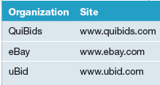
Consumer to Consumer (C2C)
การพาณิชย์อิเล็กทรอนิกส์แบบ C2C ที่ได้รับความนิยมมากที่สุด คือ การประมูลสินค้า เว็บประมูลแบ่งออกเป็น 2 ประเภท ได้แก่
  เว็บไซต์บริษัทรับประมูล (auction house sites)
  เว็บไซต์การประมูลระหว่างบุคคล (person-person auction sites)
Return
Notes:
Recent trend in C2C e-commerce (key term) involves individuals selling to individuals and is Web auctions (Key Term); similar to traditional auctions – no one sees each other
Buyers and sellers seldom meet face-to-face
Ask the students if they have ever used E-bay
Example auction sites include eBay, QuiBids, eBay, eBid.

Slide 28
Business to Business B2B
เกี่ยวข้องกับการขายสินค้าและบริการระหว่างธุรกิจด้วยกัน
เป็นความสัมพันธ์ระหว่างบริษัทผู้ผลิตกับผู้จัดหาวัตถุดิบ
Notes:
Business to Business (B2B) (key term) involves the sale of a product or service from one business to another.
Example: A furniture manufacturer requires raw materials such as wood, paint, and varnish.

Slide 29
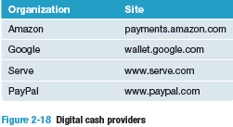
ความปลอดภัย (Security)
สิ่งสำคัญสำหรับธุรกิจอีคอมเมิร์ซ คือ การพัฒนาความรวดเร็ว ความปลอดภัย และความน่าเชื่อถือของวิธีการชำระเงิน ตัวเลือกในการชำระเงินขั้นพื้นฐาน ได้แก่
  เช็ค
  บัตรเครดิต
  เงินสดอิเล็กทรอนิกส์
Notes:
A challenge is the payment for goods
Should be reliable, secure, and fast
Convenience
Electronic payment -- easy, secure payment method
Credit cards -- easier to work with, somewhat vulnerable to theft
Digital cash (Key Term)
Purchased from third party (usually a special bank); more secure than credit cards
Providers include Amazon, Google, Serve, and PayPal

Slide 30
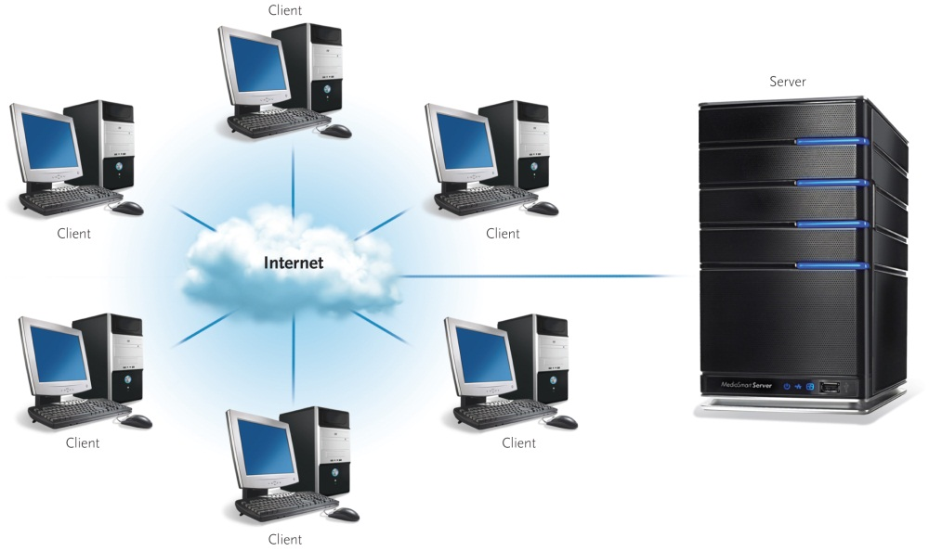
คลาวด์คอมพิวติ้ง (Cloud Computing)
การประมวลผลแบบกลุ่มเมฆ ใช้อินเทอร์เน็ตและเว็บเทคโนโลยีย้ายกิจกรรมการทำงานต่าง ๆ จากเครื่องคอมพิวเตอร์ของผู้ใช้ไปไว้ในเครื่องคอมพิวเตอร์ที่อยู่บนอินเทอร์เน็ต
ช่วยให้ผู้ใช้งานเป็นอิสระจากการลงทุน การบำรุงรักษาและการจัดเก็บโปรแกรมและข้อมูล
องค์ประกอบพื้นฐานของคลาวด์คอมพิวติ้ง ได้แก่
  ไคลเอนต์ หรือผู้ใช้
  ผู้ใช้บริการ
  อินเทอร์เน็ต
Notes:
Cloud computer (key term) Basic components include:
Clients: corporations and end-users who want access to data, programs, and storage anywhere and anytime a connection to the Internet is available
Service providers: organizations that are willing to provide (sometimes for a fee) access to software and storage
Internet connectivity
Two critical factors that determine the efficiency of cloud computing
The speed and reliability of the user’s access to the Internet
Internet’s capability to provide safe and reliable transmission of data and programs

Slide 31

อาชีพที่เกี่ยวข้องกับ IT
เว็บมาสเตอร์ (webmaster)
  เป็นผู้พัฒนาและดูแลเว็บไซต์ รวมถึงสำรองข้อมูล ปรับปรุงข้อมูลให้เป็นปัจจุบัน หรือเพิ่มเติมเนื้อหาและบริการใหม่ ๆ
  ตรวจสอบการจราจรบนเว็บไซต์และหาทางสนับสนุนให้มีผู้มาเยี่ยมชมเว็บไซต์มากขึ้น
  ทำงานร่วมกับเจ้าหน้าที่การตลาดเพื่อเพิ่มอัตราการเข้าชมเว็บไซต์รวมถึงพัฒนาโปรโมชั่นของเว็บ
Notes:
Webmasters
Employers look for:
Bachelor’s or associate’s degree in computer science or information systems
Knowledge of common programming
Web development software knowledge
HTML and CSS are important
Good communication and organizational skills are essential
Salary in the range of $56,000 to $80,000

Slide 32
มองไปในอนาคต
แผงหน้าปัดรถยนต์ที่มีประสิทธิภาพ มีอุปกรณ์คอมพิวเตอร์เชื่อมต่ออินเทอร์เน็ต
  มีฟังก์ชั่นการทำงานที่หลากหลายในรถควบคุมด้วยระบบคอมพิวเตอร์
  รับผิดชอบในความปลอดภัยและโดดเด่นด้วยฟังก์ชั่นการวิเคราะห์หาข้อบกพร่อง
Notes:
Your car today is already governed by computer technology located within your vehicle.
Benefits involve quick access to vital information such as traffic, weather, directions in real time.
Potential distractions could also come into play. Technology would need to be cautious and prevent the driver from ever having to touch the dashboard by using voice recognition.

Slide 33
แบบทดสอบปลายเปิด
อภิปรายเกี่ยวกับอินเทอร์เน็ตและเว็บ ต้นกำเนิด อธิบายยุคของการใช้งานของเว็บ และยุคที่ใช้มากที่สุด
อธิบายวิธีการเข้าถึงอินเทอร์เน็ต ผู้ใช้บริการคืออะไร คำจำกัดความของเบราว์เซอร์ และอภิปรายคำว่า URL, HTML, CSS, JavaScrip, AJAX, appets และ Mobile brosers
เว็บยูทิลิตี คืออะไร อภิปรายเกี่ยวกับ plug-ins, filters, file transfer utilities, และชุดรักษาความปลอดภัยบนอินเทอร์เน็ต
อภิปรายถึงการสื่อสารบนอินเทอร์เน็ต รวมถึงอีเมล client-based และอีเมล web-besed, social networking, microblogs, webcasts, podcasts และ wikis
Describe how to access the Internet. What are the providers? Define browsers and discuss URLs, HTML, JavaScript, AJAX, Applets, and mobile browsers.
What are Web utilities? Discuss plug-ins, filters, file transfer utilities, and Internet security suites
Notes:
Have students turn to the end of Chapter 2 in their textbooks to view the same “Open-Ended” questions/statements

Slide 34
แบบทดสอบปลายเปิด
อภิปรายเครื่องมือที่ใช้ในการค้นหา รวมถึงบริการการค้นหา อภิปรายเกี่ยวกับเครื่องมือค้นหาและเครื่องมือค้นหาเฉพาะ อธิบายวิธีการประเมินเนื้อหาของเว็บไซต์
การพาณิชย์อิเล็กทรอนิกส์มีกี่ชนิด อะไรบ้าง อธิบายแต่ละชนิด
คลาวด์คอมพิวติ้ง คืออะไร มีองค์ประกอบพื้นฐานกี่อย่าง อะไรบ้าง อธิบายแต่ละองค์ประกอบ
Notes:
Have students turn to the end of Chapter 2 in their textbooks to view the same “Open-Ended” questions/statements

